Slide 1







代码搜索
微调
融合
共享参数
结合
预训练模型
克隆检测
输出
…
特定任务额外信息
Generate a piece of code that conforms to the function described in natural language…
特定任务输入
代码生成
注释：一些融合方法需要特定任务额外信息，没有的话可忽略那部分

Slide 2






代码搜索
微调
预训练模型
漏洞检测
…
融合
共享参数
结合
输出
摘要生成
特定任务额外信息
Generate a piece of code that conforms to the function described in natural language…
注释：一些融合方法需要特定任务额外信息，没有的话可忽略那部分
特定任务输入

Slide 3

(1) Scaling
(2) Fusion Parameters Construction
Scaling up
Max
Fusion
Code Search
Fusion Parameters
Fine-tune
Scaling up
Masks
Construction
Pre-Train Model
Vulnerability
Detection
…
Task-Specific Masks
Maintain
Code
Summarization
Direct Max Fusion

Slide 4
protected void open() …
Fusion Parameters
Mask
Restore
yes or no
Vulnerability
Detection
Task-Specific Masks

Slide 5
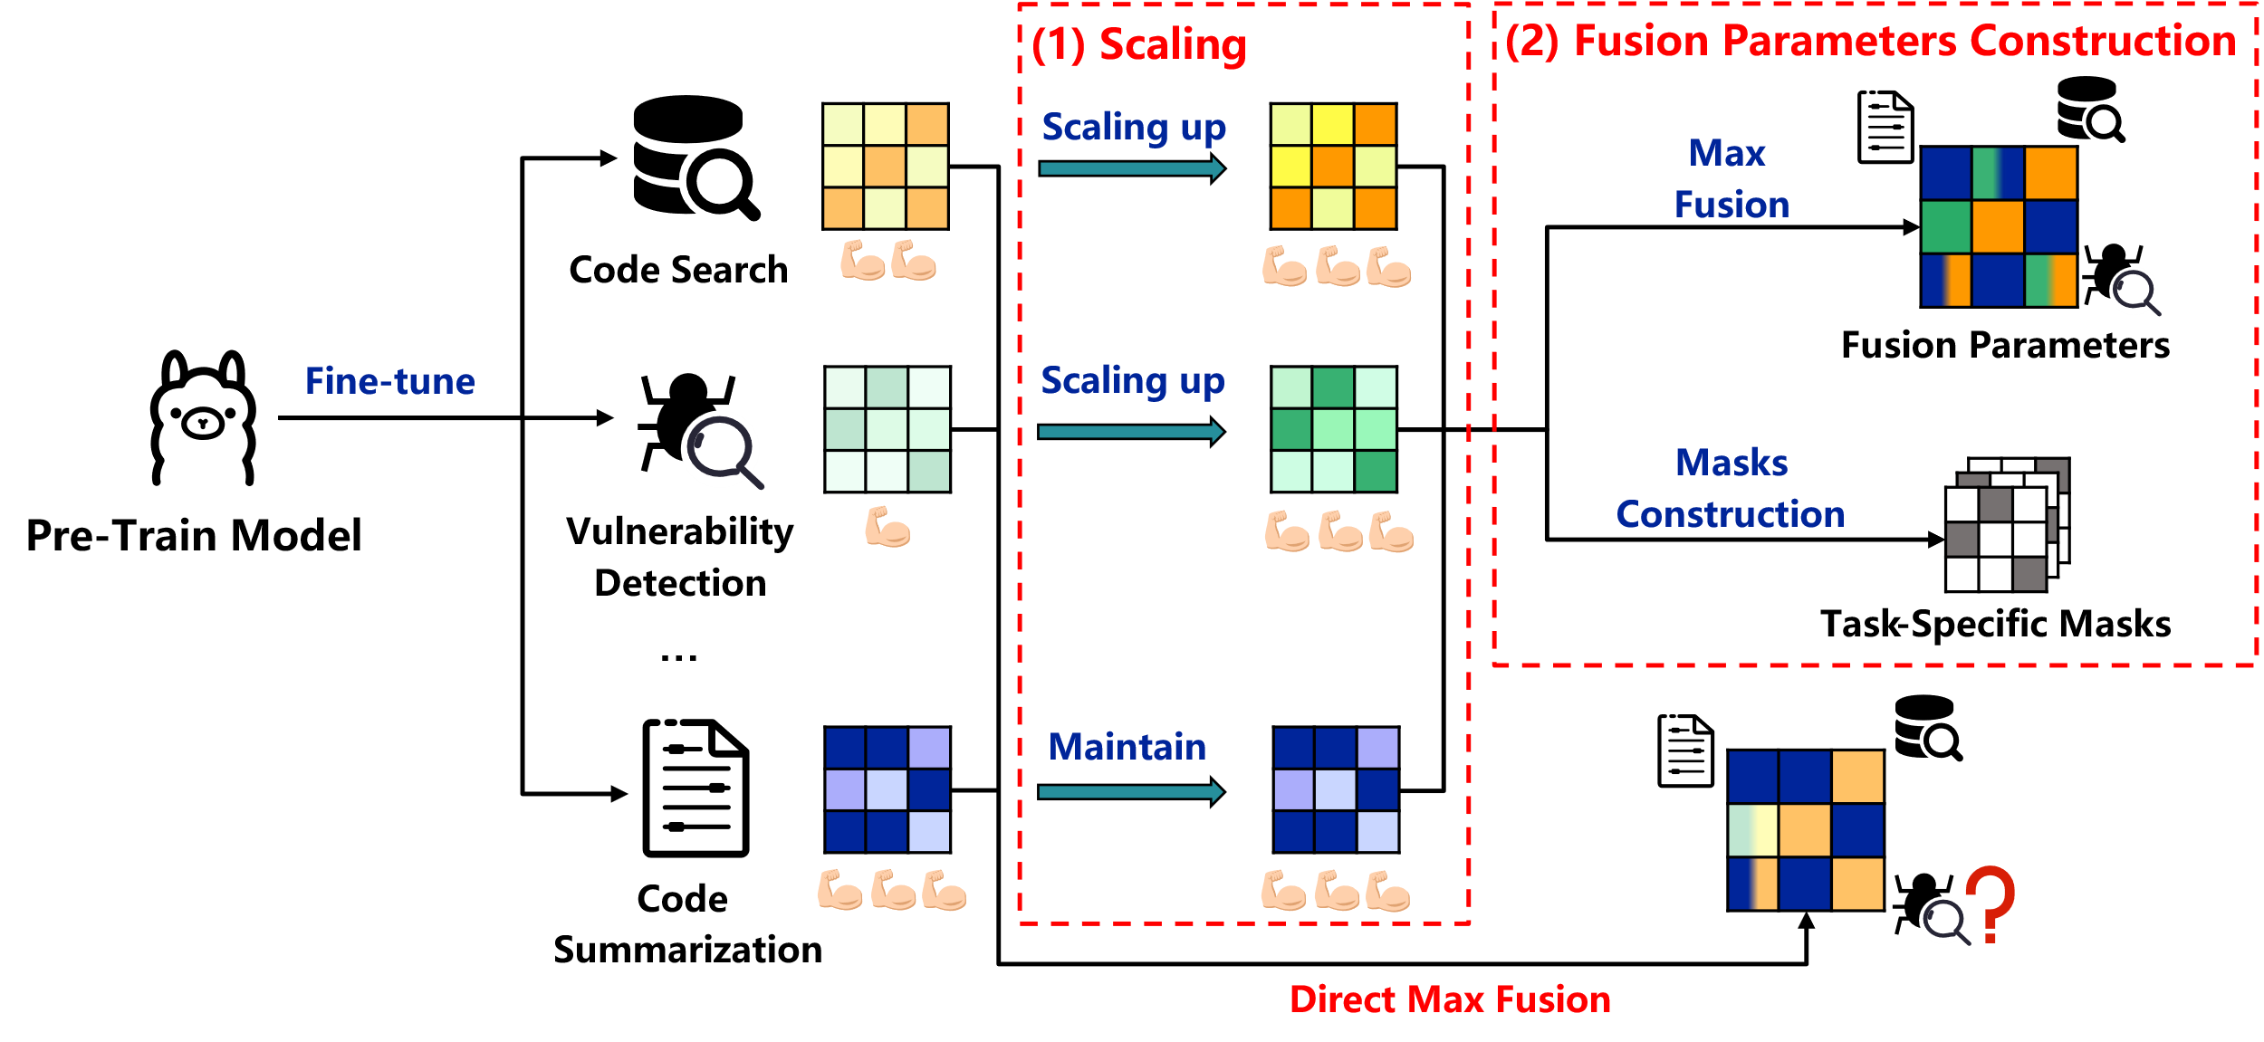
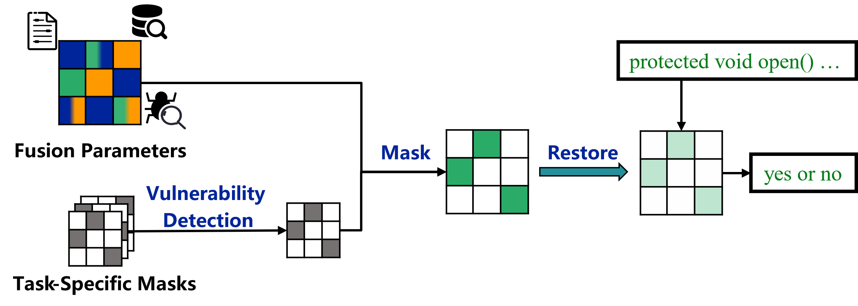
Fusion Procedure
Task-Specific Inference Procedure

Slide 6

Fusion Procedure
(1) Scaling
(2) Fusion
Task-Specific Inference
Scaling up
Max
Fusion
Code Search
Mask
Fusion Parameters
Fine-tune
Scaling up
Masks
Construction
Pre-Train Model
Vulnerability
Detection
Restore
…
Task-Specific Masks
VD’s mask
Maintain
Code
Code
Summarization
yes or no
Direct Max Fusion

